Slide 1
F I Z I K A
6- sinf
MAVZU: JISMLARNING MASSA MARKAZI VA UNI ANIQLASH. MUVOZANAT TURLARI

Slide 2
JISMLARNING MUVOZANATI

Slide 3
JISMLARNING MASSA MARKAZI

Slide 4
TURLI GEOMETRIK SHAKLLAR
Bir jinsli jismlarning massa markazlari ularning geometrik markazlari bilan ustma-ust tushadi.

Slide 5
IXTIYORIY YASSI SHAKLDAGI JISM

Slide 6
IXTIYORIY YASSI SHAKLDAGI JISM

Slide 7
MUVOZANAT TURLARI
Turg‘un muvozanat
Turg‘unmas muvozanat
Farqsiz muvozanat

Slide 8
TAJRIBA

Slide 9
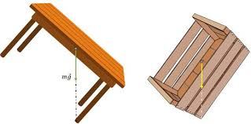
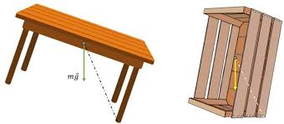
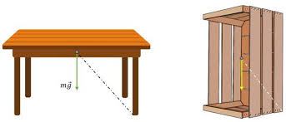
MUVOZANAT TURLARI
Turg‘unmas muvozanat
Turg‘un muvozanat
Farqsiz muvozanat

Slide 10
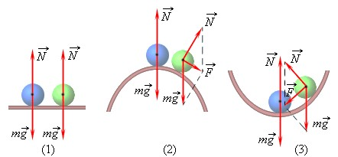
MUVOZANAT TURLARI
Farqsiz
Turg‘unmas
Turg‘un

Slide 11
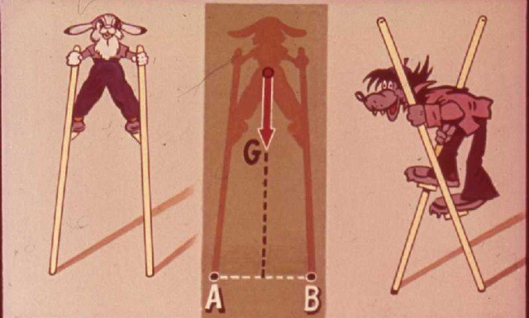
JISMLARNING MUVOZANATI

Slide 12
Xulosa
Demak, tayanch yuzasi qanchalik katta bo‘lsa, muvozanati shunchalik barqaror bo‘ladi.

Slide 13
Mustaqil bajarish uchun topshiriqlar:
Mavzu oxiridagi savollarga javob yozing.
8-mashqning 6-, 7-, 8- masalalarini yeching.

